Slide 1



Homeostasis: Why and How Do Animals Regulate Their Internal Environment?
32.1
GENERAL BIOLOGY · CHAPTER 32
set point
항상성: 동물은 왜 그리고 어떻게
자신의 내부 환경을 조절하는가?
cold
hot
Notes:
안녕하세요. 저희 조는 32장 1절, 항상성에 대해 발표하겠습니다.
이번 절의 주제는 동물이 왜, 그리고 어떻게 자신의 내부 환경을 조절하는가입니다.
열사병 사례로 시작해서 항상성의 뜻과 필요성, 외온동물과 내온동물, 그리고 음성피드백과 양성피드백 순서로 설명하겠습니다.

Slide 2

Case Study: Overheated
CASE STUDY
과도한 열 — 열사병으로 쓰러진 대학 운동선수들
41.1°C
Kierann Smith · triathlete
Collapsed in a 2011 collegiate triathlon. Ice water and ice packs brought her below 40°C — she survived.
Questions for 32.1 이 절에서 답할 질문
1
What is homeostasis?
항상성이란 무엇인가?
41.6°C
Ben Richards · wrestler
Collapsed during a 5-mile training run (2013) and died 10 days later.
2
What control mechanisms normally keep body temperature within narrow limits?
어떤 조절작용이 체온을 좁은 범위 안에서 유지하는가?
3
Why must body temperature be closely regulated?
왜 체온은 면밀히 조절되어야 하는가?
2014
Marquese Meadow · football player
Disoriented after practice; died in hospital. Autopsy: heat stroke.
4
What happens to the body during heat stroke?
열사병 동안 우리 몸은 어떻게 변하는가?
Notes:
32장은 열사병 사례로 시작합니다.
2011년 대학생 철인 3종 경기에서 스탠퍼드의 Kierann Smith 선수가 쓰러졌는데, 체온이 41.1도까지 올라가 있었습니다. 얼음물과 얼음팩으로 체온을 40도 아래로 낮췄고, 그녀는 살아남았습니다.
하지만 레슬링 선수 Ben Richards는 달리기 훈련 중 쓰러져 병원에 도착했을 때 체온이 41.6도였고, 열흘 뒤 사망했습니다. 미식축구 선수 Marquese Meadow도 2014년 연습 뒤 방향 감각을 잃고 쓰러져 숨졌는데, 원인은 열사병이었습니다.
이 사례에서 오른쪽의 네 가지 질문이 나옵니다. 항상성이란 무엇인지, 어떤 조절작용이 체온을 좁은 범위 안에서 유지하는지, 왜 체온을 이렇게 면밀히 조절해야 하는지, 그리고 열사병 때 몸에서는 무슨 일이 일어나는지입니다. 지금부터 차례로 답해 보겠습니다.

Slide 3
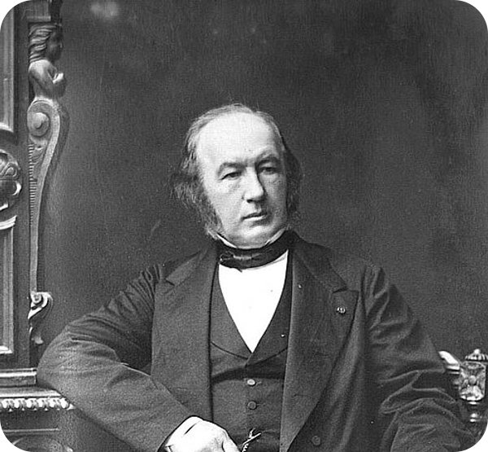
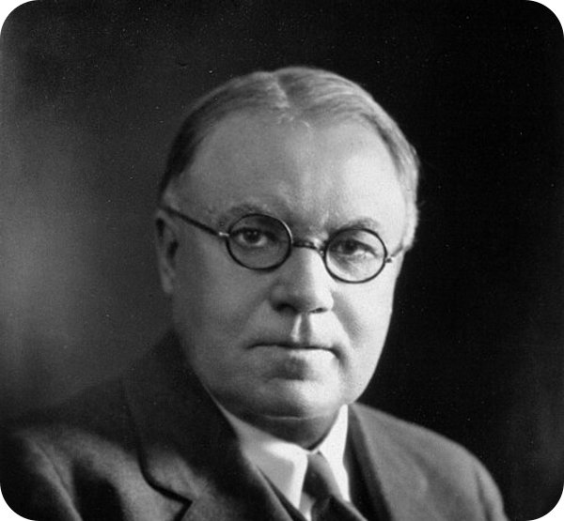





What Is Homeostasis?
PART 1 · WHAT & WHY
항상성이란 무엇인가?
Homeostasis (항상성) — the ability of an organism to maintain its internal environment within the narrow limits that allow optimal cell functioning.
유기체가 세포의 적절한 기능을 위해 필요한 조건의 범위 속에서 내부 환경을 유지하려는 능력
Homeostatic mechanisms regulate …
Temperature
체온
Water & salt
물과 염 농도
Glucose
포도당 농도
pH
산-염기 균형
Hormones
호르몬 분비
O₂ & CO₂
산소·이산화탄소
Claude Bernard
mid-19th century — “internal constancy” (내부 불변성)
Walter Cannon
1920s — coined the term “homeostasis”
Dynamic, not static (동적인 평형상태) — e.g., exercise → ↑ respiratory rate, ↑ sweat-gland activity, ↑ blood flow to the skin
Bernard: public domain · Cannon: Bachrach 1934, CC BY 4.0
Notes:
먼저 항상성이란 무엇인지 보겠습니다.
우리가 더운 곳에 있든 추운 곳에 있든, 심장이나 뇌, 근육 같은 몸속 세포 대부분은 거의 일정한 온도를 유지합니다. 세포를 둘러싼 세포간질액의 조성도 거의 일정합니다.
이런 내부 불변성을 19세기 중반 프랑스 생리학자 클로드 베르나르가 처음 설명했고, 1920년대에 월터 캐넌이 항상성, 즉 homeostasis라는 용어를 만들었습니다.
항상성은 세포가 가장 잘 기능할 수 있는 좁은 범위 안에서 내부 환경을 유지하는 능력입니다. 체온뿐 아니라 체액의 물과 염 농도, 포도당 농도, pH, 호르몬 분비, 산소와 이산화탄소 농도도 이렇게 조절됩니다.
그런데 항상성은 아무 변화가 없는 상태가 아닙니다. 운동을 하면 호흡수와 땀샘 활동, 피부로 가는 혈류가 늘어나는 것처럼, 몸은 끊임없이 조절하면서 일정함을 유지합니다. 그래서 항상성을 동적인 평형상태라고 합니다.

Slide 4
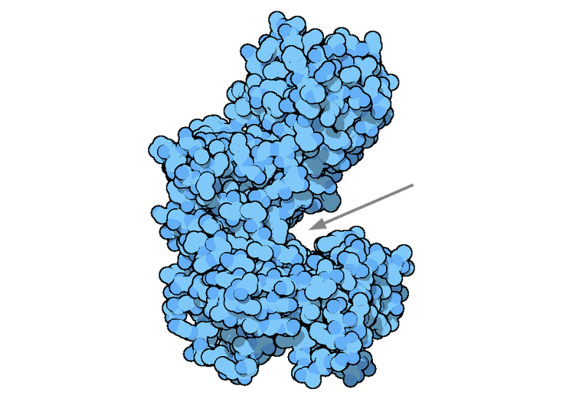


Homeostasis Allows Enzymes to Function
PART 1 · WHAT & WHY
항상성은 효소가 기능하도록 한다 — 세포가 주변 환경에 민감한 이유
① Structure (구조)
② Rate (반응 속도)
Almost every reaction in a cell is catalyzed by a specific
enzyme (효소). Its function depends on its precise
three-dimensional structure, maintained in part by
hydrogen bonds (수소결합).
The rate at which enzymes catalyze reactions is temperature-dependent.
Low temperature
slows molecular motion → fewer and slower interactions between enzymes and their molecules
Rising temperature
reactions speed up — sometimes to a detrimental level
works (hexokinase)
bonds disrupted
too salty 염분 과다
too acidic 강산성
too basic 강염기성
too hot 고온
→ keep salt, pH & temperature in narrow ranges
Hexokinase image: David S. Goodsell & RCSB PDB, Molecule of the Month (doi:10.2210/rcsb_pdb/mom_2004_2), CC BY 4.0
Notes:
그렇다면 세포는 왜 이렇게 주변 환경에 민감할까요? 핵심은 단백질, 특히 효소입니다.
세포 안의 거의 모든 생화학 반응은 특정한 효소가 촉매합니다. 효소가 제대로 일하려면 정확한 3차원 구조를 유지해야 하는데, 이 구조를 붙잡고 있는 것 중 하나가 수소결합입니다.
수소결합은 중요하지만 약해서, 너무 짜거나, 너무 산성이거나, 너무 염기성이거나, 너무 뜨거운 환경에서는 쉽게 깨집니다.
온도는 다른 이유로도 중요합니다. 효소의 반응 속도가 온도에 따라 달라지기 때문입니다. 온도가 낮으면 분자 운동이 느려져 반응이 줄고, 온도가 올라가면 반응이 빨라지다가 때로는 해로운 수준까지 갑니다.
그래서 염 농도와 pH, 온도를 좁은 범위 안에서 유지해야 합니다.

Slide 5


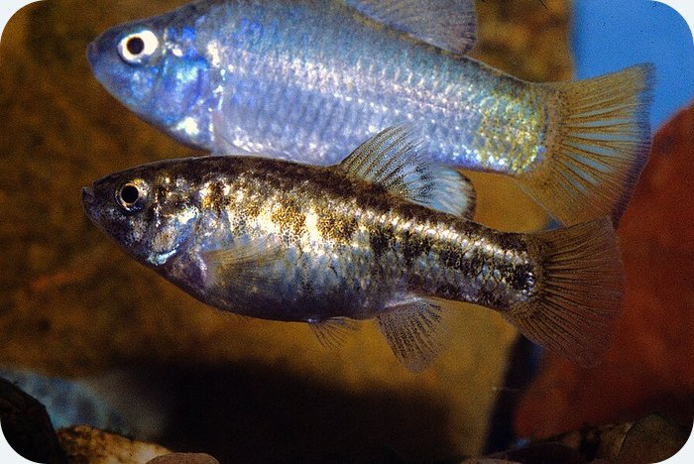
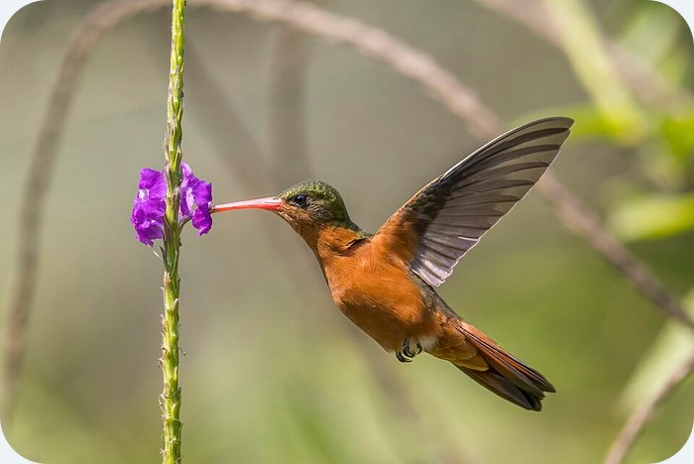
Ectotherms vs. Endotherms
PART 2 · BODY TEMPERATURE
외온동물과 내온동물 — 열을 주로 어디서 얻는가에 따른 분류
ECTOTHERMS
외온동물 · Greek “outside heat”
ENDOTHERMS
내온동물 · Greek “inside heat”
Heat source: mostly the environment (환경)
Heat source: mostly metabolic reactions (대사반응)
e.g., reptiles (except birds), amphibians, most fish and invertebrates
e.g., birds and mammals
“Warm-blooded” and “cold-blooded” are misleading 온혈·냉혈이라는 말은 오해의 소지가 있다
Desert pupfish — “cold-blooded” fish
over 37.8°C when the summer sun heats the springs and ponds it lives in
Hummingbird — “warm-blooded” bird
up to 40.5°C while foraging by day, but may cool to 13°C at night
P. V. Loiselle, CC BY-SA 3.0 · Wikimedia Commons
Charles J. Sharp, CC BY-SA 4.0 · Wikimedia Commons
Notes:
그렇다면 모든 동물이 사람처럼 체온을 조절할까요? 그렇지 않습니다.
흔히 포유류와 조류를 온혈동물, 나머지 동물을 냉혈동물이라고 부르지만, 이 표현은 오해를 부릅니다. 아래 사진의 사막 pupfish는 냉혈동물로 불리는 물고기지만, 한여름 햇볕에 샘과 작은 연못이 데워지면 체온이 37.8도를 넘습니다. 반대로 온혈동물로 불리는 벌새는 낮에는 체온이 40.5도까지 오르지만, 밤에는 13도까지 내려가기도 합니다.
그래서 과학자들은 동물이 열을 주로 어디서 얻는지에 따라 분류합니다.
외온동물, ectotherm은 대부분의 열을 환경에서 얻습니다. 조류를 제외한 파충류, 양서류, 그리고 대부분의 어류와 무척추동물이 외온동물입니다.
내온동물, endotherm은 대부분의 열을 대사반응으로 직접 만들어 냅니다. 조류와 포유류가 대표적인 내온동물입니다.

Slide 6
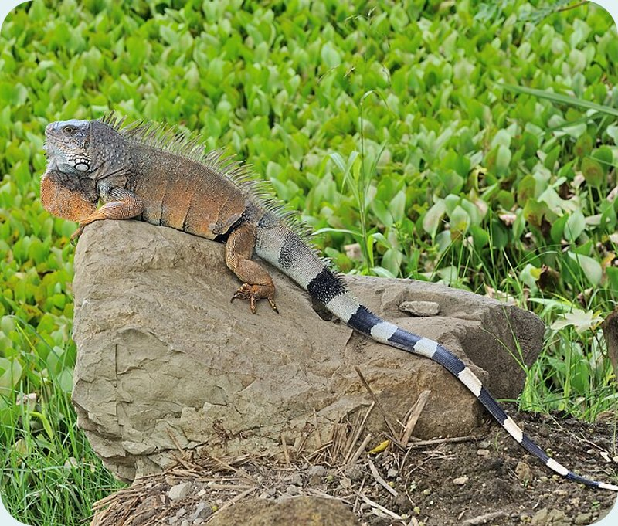



How Animals Regulate Body Temperature
PART 2 · BODY TEMPERATURE
동물들은 체온 조절 방식이 다르다
Ectotherms 외온동물 — body temperature varies with the environment
Endotherms 내온동물
Many (butterflies, bees, most lizards) cool down and become inactive at night, conserving energy
At daybreak bees shiver, butterflies beat their wings, and lizards seek a warm, sunlit stone
35–41°C
a fairly constant body temperature (a few, like hummingbirds, let it fall at night)
Benefits 이점 — a warm body usually can …
sense its environment better
Cayambe, CC BY-SA 3.0 · Wikimedia
Behavior: bask in the sun to warm up, move to a shady spot to cool off
Desert pupfish: breeds only in a narrow temperature range → swims to different areas of its pool
Deep-sea fish: the water stays at about 0–3°C, so body temperature barely changes
respond more quickly
move faster than a cold body
Cost 비용 — the energy required to maintain a high body temperature
Notes:
외온동물의 체온은 바깥 온도에 따라 크게 변합니다. 나비나 벌, 대부분의 도마뱀은 밤이 되면 몸이 식어 활동을 멈추고 에너지를 아낍니다. 아침이 되면 벌은 몸을 떨고 나비는 날갯짓을 해서 열을 만들고, 도마뱀은 햇볕에 데워진 바위를 찾아갑니다.
그렇다고 외온동물이 체온을 조절하지 못하는 것은 아닙니다. 사진 속 이구아나처럼 햇볕을 쬐어 몸을 데우고, 더우면 그늘로 옮겨 몸을 식힙니다. 사막 pupfish는 좁은 온도 범위에서만 번식할 수 있어서, 번식기에는 알맞은 수온을 찾아 연못 곳곳을 헤엄쳐 다닙니다. 수온이 0도에서 3도로 거의 일정한 심해에 사는 물고기는 평생 체온 변화를 거의 겪지 않습니다.
반면 내온동물은 대부분 체온을 약 35도에서 41도 사이로 꽤 일정하게 유지합니다. 따뜻한 몸은 환경을 더 잘 감지하고, 더 빨리 반응하고, 더 빨리 움직일 수 있습니다. 대신 높은 체온을 유지하는 데 많은 에너지가 든다는 비용이 있습니다.

Slide 7



Negative Feedback Reverses Change
PART 3 · NEGATIVE FEEDBACK
음성피드백은 변화의 효과를 역전시킨다
Internal conditions are regulated by feedback systems (피드백 시스템). There are two types:
Negative feedback 음성피드백
Positive feedback 양성피드백
A change triggers responses that counteract it, returning the system to its original condition — the main mechanism of homeostasis.
Creates cycles in which changes amplify themselves. Relatively rare in living things.
set point
set point
All negative feedback systems have three components 음성피드백의 세 가지 구성요소
Sensor 감지기
detects the current condition
Control center 조절 센터
compares it to the
set point (설정점)
Effector 효과기
produces an output that
restores the condition
Examples: body temperature, blood glucose and salts, standing upright · a home thermostat, a toilet tank, cruise control
Notes:
그렇다면 동물은 몸속 상태를 어떻게 감지하고 조절할까요? 바로 피드백 시스템을 통해서입니다. 피드백 시스템에는 두 종류가 있습니다.
음성피드백, negative feedback은 변화가 생기면 그 변화와 반대 방향의 반응을 일으켜 원래 상태로 되돌립니다. 항상성을 유지하는 가장 중요한 메커니즘입니다.
양성피드백, positive feedback은 변화가 스스로를 더 키우는 순환을 만들고, 생물에서는 비교적 드뭅니다.
모든 음성피드백 시스템에는 세 가지 구성요소가 있습니다. 감지기, sensor는 현재 상태를 감지합니다. 조절 센터, control center는 그 값을 원하는 상태인 설정점, set point와 비교합니다. 그리고 효과기, effector가 원래 상태로 되돌리는 반응을 만들어 냅니다.
음성피드백은 체온, 혈액 속 포도당과 염분, 똑바로 서 있는 것까지 조절하고, 집의 온도조절기나 자동차의 크루즈 컨트롤 같은 기계에도 쓰입니다.

Slide 8






Negative Feedback in Action (Fig. 32-2)
PART 3 · NEGATIVE FEEDBACK
음성피드백은 항상성을 유지한다 — 집의 온도와 체온 조절
House 집
stimulus: cold 자극: 추위
Body 몸
CONDITION 조건
room or body temperature
measured by 측정
thermometer
온도계
SENSOR
감지기
temperature receptors in skin
피부의 온도 수용체
sends data to 결과 전송
thermostat
온도조절기
CONTROL CENTER with SET POINT
설정점을 가진 조절 센터
hypothalamus
시상하부
if sensor and set point differ, activates
감지기가 측정한 온도와 설정점이 다르면 작동
furnace output: heat
난방 장치: 열
EFFECTOR
효과기
muscle output: shivering → heat
근육: 떨림 → 열
Effector changes the conditions to match set point 효과기는 설정점을 맞추기 위해 조건을 변경
Notes:
이 그림은 교재 그림 32-2를 다시 그린 것입니다. 가운데가 음성피드백의 단계이고, 왼쪽은 집, 오른쪽은 우리 몸의 예입니다.
추운 날 집의 난방을 생각해 보겠습니다. 감지기인 온도계가 방의 온도를 측정해서 조절 센터인 온도조절기로 보냅니다. 온도조절기는 그 온도를 설정 온도와 비교하고, 방이 설정 온도보다 추우면 효과기인 난방 장치를 켜서 열을 냅니다. 방이 다시 설정 온도가 되면 온도조절기가 난방 장치를 끕니다.
우리 몸도 같습니다. 피부의 온도 수용체가 감지기, 시상하부가 설정점을 가진 조절 센터, 근육이 효과기입니다. 몸이 차가워지면 근육이 떨면서 열을 내고, 이렇게 달라진 체온이 다시 감지되면서 고리가 이어집니다.

Slide 9
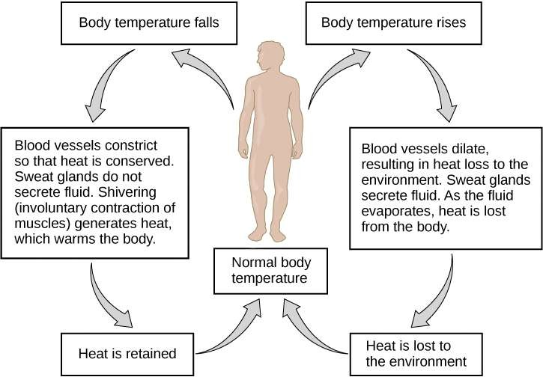
Hypothalamus: The Body’s Thermostat
PART 3 · NEGATIVE FEEDBACK
시상하부의 체온 조절 — 체온이 설정점(정상 체온)보다 낮을 때와 높을 때
Hypothalamus (시상하부) — a region deep in the brain; the key homeostatic regulator in vertebrates. In birds and mammals it coordinates nervous signals, hormone release, and behaviors. Nerve endings in the skin and elsewhere act as temperature sensors.
Below set point
generate & conserve heat
Above set point
reduce body temperature
Shivering (떨림) — small, rapid muscular contractions
Moving to a warmer place
Vessels to nonvital areas (face, hands, feet, skin) constrict → less heat loss; warm blood diverted to the body core
More blood diverted to the skin → heat radiated to the surrounding air
Sweat glands (땀샘): watery secretion cools the body as it evaporates
Fatigue & discomfort → rest, seek shade or cooling water
Figure: OpenStax, Biology 2e, Fig. 33.23 (CC BY 4.0)
When normal body temperature is restored, the sensors signal the hypothalamus → it switches off those actions (negative feedback).
Notes:
척추동물에서 가장 중요한 항상성 조절자는 뇌 깊숙한 곳에 있는 시상하부, hypothalamus입니다. 피부와 몸 곳곳의 신경말단이 온도를 감지해서 시상하부로 전달합니다.
체온이 설정점, 즉 정상 체온보다 낮아지면 시상하부는 열을 만들고 지키는 반응을 일으킵니다. 작고 빠른 근육 수축인 떨림이 일어나고, 따뜻한 곳으로 이동합니다. 또 얼굴과 손발, 피부처럼 덜 중요한 부위의 혈관이 수축해서 열 손실을 줄이고, 따뜻한 혈액을 뇌와 심장 같은 몸의 중심부로 보냅니다.
반대로 체온이 설정점보다 높아지면 피부로 가는 혈액을 늘려서 열을 주변 공기로 내보내고, 땀샘에서 나온 땀이 증발하면서 몸을 식힙니다. 피로감과 불편함 때문에 쉬거나 그늘과 시원한 물을 찾게 되기도 합니다.
그리고 체온이 정상으로 돌아오면 시상하부는 이런 반응을 멈춥니다. 이것이 바로 음성피드백입니다.

Slide 10

Case Study: When Feedback Fails
CASE STUDY · CONTINUED
열사병 — 음성피드백 메커니즘이 제대로 작동하지 않는다
Negative feedback breaks down
음성피드백의 오작동
Body temperature ↑
체온 상승
Exhaustion should make you rest …
but heat stroke causes mental confusion, which disrupts this feedback — athletes ignore the body’s warning signs.
Still more heat
더 많은 열 발생
vicious cycle
악순환
= positive feedback
Enzyme activity ↑
효소 활성도 증가
Sweating may stop
skyrocketing body temperature makes the brain’s temperature control systems malfunction.
Metabolic rate ↑
대사율 상승
Not terminated by immediate cooling → may lead to death
Notes:
그렇다면 열사병 때는 무엇이 잘못된 걸까요? 열사병에서는 체온을 일정하게 유지하던 음성피드백이 제대로 작동하지 않습니다.
원래는 몸이 과열되면 피로감 때문에 쉬게 됩니다. 그런데 열사병의 증상인 정신 혼란 때문에 운동선수는 몸의 경고 신호를 무시하기 쉽습니다. 또 체온이 치솟으면 뇌의 체온 조절 시스템이 오작동해서 땀이 멈추기도 합니다.
여기에 효소 활성은 온도가 올라갈수록 커지기 때문에, 대사율이 올라가 더 많은 열이 생기고 체온은 더 올라갑니다. 즉시 몸을 식혀서 이 악순환을 끊지 않으면 사망에 이를 수 있습니다.
이렇게 변화가 변화를 키우는 악순환이 바로 양성피드백의 한 예입니다.

Slide 11
Positive Feedback Amplifies Change
PART 4 · POSITIVE FEEDBACK
양성피드백은 변화의 효과를 촉진시킨다
Positive feedback (양성피드백): a change produces a response that amplifies that change.
Imagine a thermostat gone haywire
고장 난 온도조절기를 떠올려 보자
Why is it rare?
왜 드물까?
a very uncomfortable situation
… and so on
Its effects could spiral out of control → relatively rare in biological systems.
Under normal physiological conditions, positive feedback events are eventually halted by negative feedback.
It also occurs in nonliving systems (→ Earth Watch).
Instead of turning off: “more heat!”
Room reaches the set point
You nudge up the setting
Notes:
양성피드백에서는 하나의 변화가 그 변화를 더 키우는 반응을 일으킵니다.
고장 난 온도조절기를 떠올려 보세요. 설정 온도를 조금 올렸는데, 방이 그 온도에 도달해도 난방이 꺼지지 않고 오히려 열을 더 내라고 신호를 보내고, 이것이 계속 반복됩니다. 아주 불편한 상황이 되겠죠.
이렇게 효과가 통제 불능이 될 수 있기 때문에 양성피드백은 생물에서 비교적 드뭅니다. 그리고 정상적인 생리 조건에서는 양성피드백도 결국 음성피드백에 의해 멈춥니다.

Slide 12
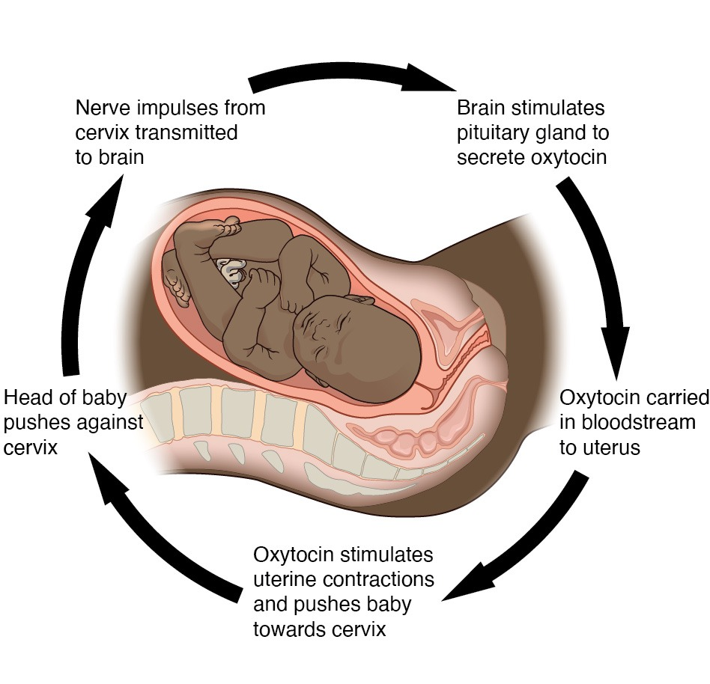
Childbirth: A Positive Feedback Loop
PART 4 · POSITIVE FEEDBACK
출산 — 사람과 다른 포유류에서 양성피드백의 대표적인 사례
1
Early labor contractions push the baby’s head against the cervix (자궁경부) → it stretches and begins to open
2
Nerve cells in the cervix signal the hypothalamus (시상하부)
3
The hypothalamus triggers release of oxytocin (옥시토신)
4
Oxytocin → stronger uterine contractions (자궁수축) → cervix stretched even further → more oxytocin …
How it ends: the contractions cause the birth of the baby, relieving pressure on the cervix — negative feedback ends the cycle.
Also: let-down reflex (하강반사) — milk release during breastfeeding; stops when the full baby stops suckling.
Figure: OpenStax, Anatomy and Physiology 2e, Fig. 1.11 (CC BY 4.0)
Notes:
양성피드백의 대표적인 예는 사람과 다른 포유류의 출산입니다.
진통 초기의 수축이 아기의 머리를 자궁경부 쪽으로 밀면, 자궁경부가 늘어나면서 열리기 시작합니다. 자궁경부의 신경세포가 이 늘어남을 감지해 시상하부에 신호를 보내고, 시상하부는 옥시토신이라는 호르몬이 분비되게 합니다. 그림에서처럼 옥시토신은 뇌하수체에서 혈액으로 나옵니다.
옥시토신은 자궁을 더 강하게 수축시키고, 그러면 아기의 머리가 자궁경부를 더 늘려서 옥시토신이 더 많이 분비됩니다.
분만 중에는 자궁경부가 늘어나는 것과 자궁 수축이 서로를 강화하는 양성피드백이 일어납니다. 그러나 출산이 이루어지면 자궁경부를 누르던 자극이 제거되어 증폭 고리가 끝납니다. 교재는 결과가 원인을 없앤다는 점에서, 이 종료 작용을 음성피드백으로 설명합니다. 모유 수유 때 젖이 나오는 하강반사도 옥시토신이 관여하는 양성피드백이고, 아기가 배불러 젖을 그만 빨면 멈춥니다.

Slide 13
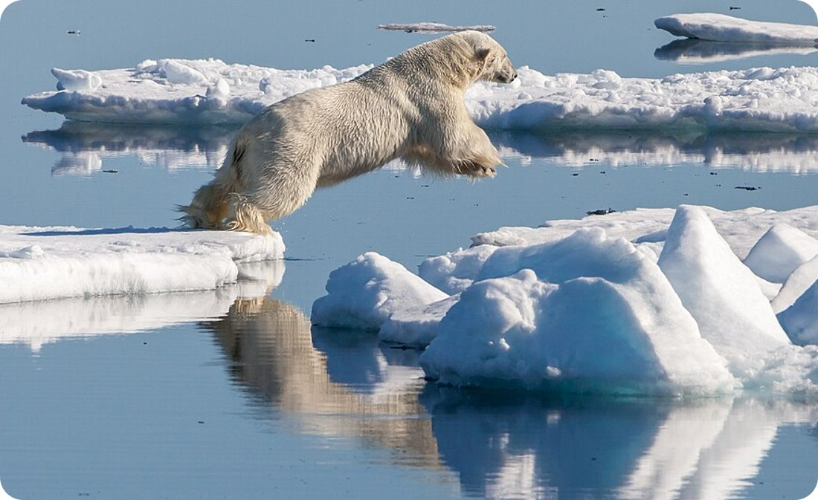

Positive Feedback in the Arctic
EARTH WATCH
북극의 양성피드백 — 얼음은 햇빛을 반사하고, 바닷물은 흡수한다
Sea ice reflects 50–70% of sunlight (snow cover as much as 80%); seawater reflects only 5–10% and absorbs the rest.
Arctic ice melts
북극의 얼음이 녹음
Water becomes warmer
물의 온도 상승
More water exposed
더 많은 물이 드러남
positive
feedback
Polar bears depend on Arctic ice to hunt and rest.
Photo: Andreas Weith, CC BY-SA 4.0, via Wikimedia Commons
2×
50%
35%
Water absorbs more sunlight
더 많은 햇빛을 흡수
faster warming than
the global average
thinner ice cap
in 30 years
smaller ice area
in 30 years
… and so on — a classic example of positive feedback
Notes:
양성피드백은 생물이 아닌 시스템에서도 일어납니다. 교재의 Earth Watch에서는 북극의 예를 다룹니다.
북극은 지구 평균보다 약 두 배 빠르게 따뜻해지고 있고, 지난 30년 동안 북극의 얼음은 거의 50% 얇아지고 면적은 35% 줄었습니다.
해빙은 햇빛의 50에서 70%를, 얼음 위를 덮은 눈은 80%까지 반사합니다. 반면 바닷물은 5에서 10%만 반사하고 나머지는 흡수합니다.
그래서 얼음이 녹아 바닷물이 더 드러나면, 물이 햇빛을 더 흡수해 따뜻해지고, 얼음이 더 녹고, 또 더 많은 물이 드러납니다. 예측할 수 없는 전 지구적 결과를 가져올 수 있는 전형적인 양성피드백입니다.

Slide 14




Key Concepts of 32.1
핵심개념의 요약
Homeostasis 항상성
Ectotherms vs. endotherms 외온·내온동물
a dynamic equilibrium: internal conditions (temperature, salt, oxygen, glucose, pH, water) are kept within a range in which proteins can function and energy can be made available.
Ectotherms get most body warmth from the environment; endotherms get most heat from metabolic activities and regulate body temperature within a narrow range.
Negative feedback 음성피드백
Positive feedback 양성피드백
a change triggers a response that counteracts the change and restores the original conditions — the main way homeostasis is maintained.
a change initiates events that intensify the change — rare, and self-limiting (자기 제한적), e.g., childbirth.
Notes:
마지막으로 정리하겠습니다.
항상성은 단백질이 기능하고 에너지를 쓸 수 있도록 체온, 염, 산소, 포도당, pH, 수분 같은 내부 상태를 일정한 범위로 유지하는 동적인 평형상태입니다.
외온동물은 몸을 데우는 열을 주로 환경에서 얻고, 내온동물은 대사 활동으로 열을 얻어 좁은 범위 안에서 체온을 조절합니다.
항상성은 변화를 되돌리는 음성피드백으로 유지됩니다. 반대로 변화를 키우는 양성피드백은 드물고, 스스로 멈추는 특징이 있습니다.

Slide 15
References & Image Credits
REFERENCES
참고 자료 및 이미지 출처
Main textbook: Audesirk, Audesirk & Byers, Biology: Life on Earth, Ch. 32 “Homeostasis and the Organization of the Animal Body,” section 32.1 (English and Korean editions).
Figures: OpenStax, Anatomy and Physiology 2e, Fig. 1.11; OpenStax, Biology 2e, Fig. 33.23 — openstax.org, CC BY 4.0. Hexokinase structure: David S. Goodsell & RCSB PDB, Molecule of the Month “The Glycolytic Enzymes” (doi:10.2210/rcsb_pdb/mom_2004_2), CC BY 4.0.
Photos (Wikimedia Commons): desert pupfish — P. V. Loiselle (CC BY-SA 3.0); cinnamon hummingbird — Charles J. Sharp (CC BY-SA 4.0); green iguana — Cayambe (CC BY-SA 3.0); polar bear — Andreas Weith (CC BY-SA 4.0); Claude Bernard — public domain; Walter B. Cannon — Bachrach 1934 (CC BY 4.0).
Diagrams: the negative feedback loop (after textbook Fig. 32-2), the heat-stroke cycle, the Arctic loop, and the schematic graphs were drawn for this presentation from the textbook text.
Notes:
이상으로 32장 1절, 항상성 발표를 마치겠습니다. 참고한 자료와 이미지 출처는 이 슬라이드에 정리했습니다. 들어 주셔서 감사합니다.

